Slide 1

Гибкие методологии - фреймворк Agile
Журавлев Николай Вадимович, студент
МГТУ им. Н.Э. Баумана

Slide 2

История создания
11-13 февраля 2001 года на горнолыжном курорте The Lodge at Snowbird в горах Уосатч в штате Юта представители Extreme Programming, SCRUM, DSDM, Adaptive Software Development, Crystal, Feature-Driven Development, Pragmatic Programming и других, симпатизирующих необходимости альтернативы документированным, тяжеловесным процессам разработки ПО, собрались вместе.
Назвав себя “Agile альянс”, эта группа договорилась и создала Манифест о гибкой разработке ПО. Текст манифеста доступен на более чем 50 языках (в том числе на русском), и включает в себя 4 ценности и 12 принципов.

Slide 3
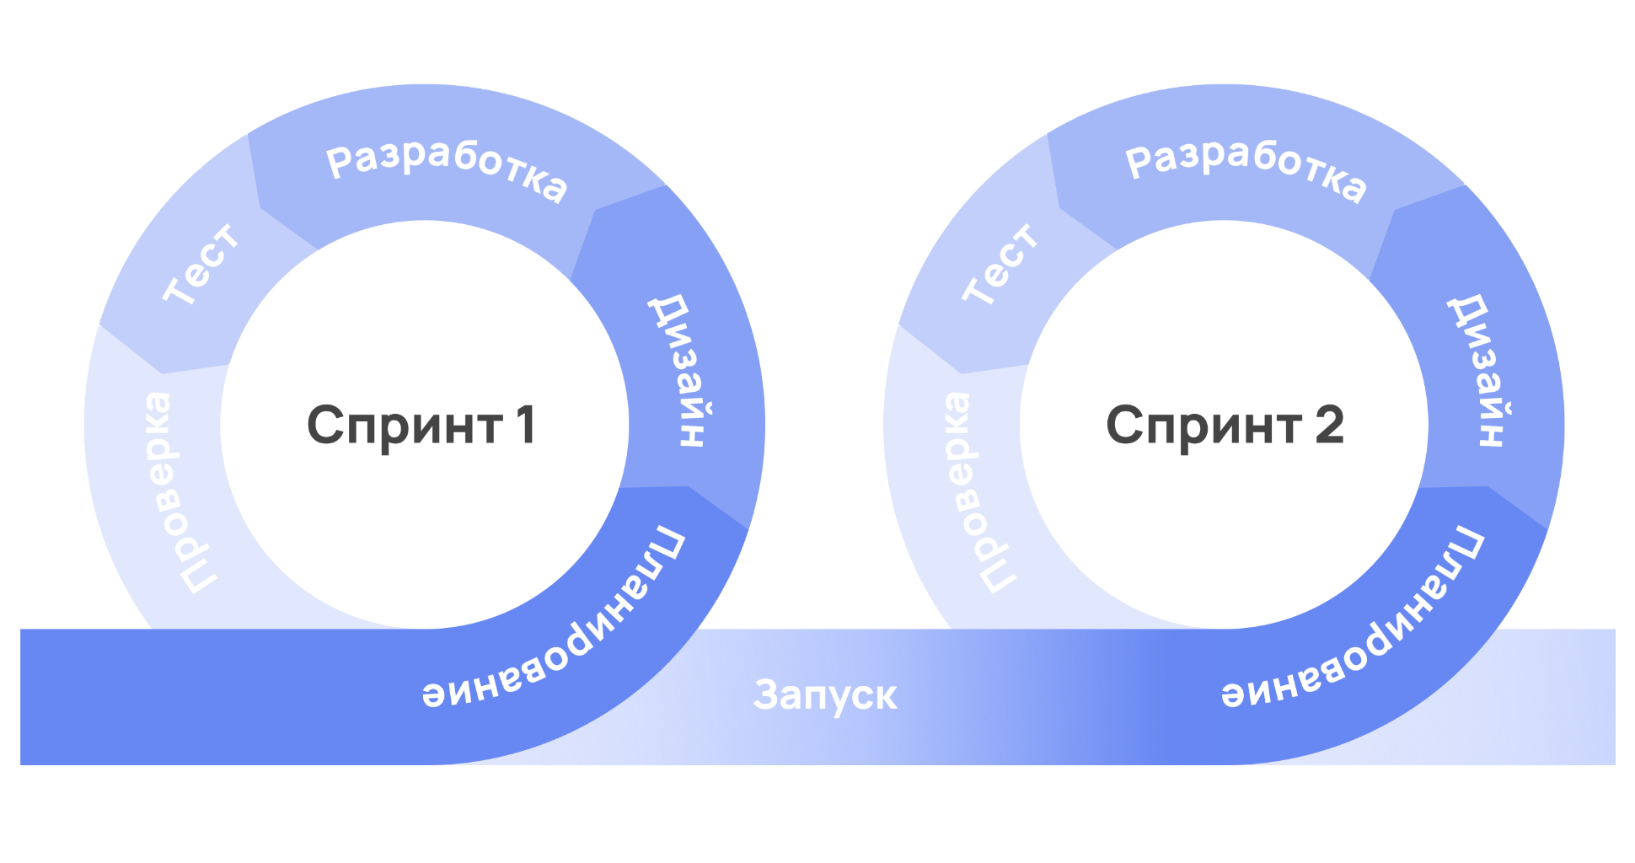
Особенности Agile
У Agile есть несколько отличий от классических строгих методологий вроде каскадной:
Конечная цель работы в любой момент может измениться, и это нормально.
На аналитику и планирование нужно тратить меньше времени, поскольку позже их потребуется проводить снова.
В результате каждого небольшого цикла должен получаться готовый продукт, пусть и без некоторых функций.
Новые требования к продукту обязательно должны быть учтены и добавлены в следующих рабочих циклах.
Сроки проекта должны быть гибкими, с запасом на задержки и изменения.
Руководитель должен на протяжении всего цикла принимать деятельное участие в работе команды.

Slide 4
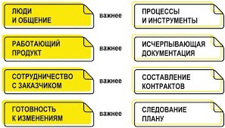
Ценности Agile
1
Люди и взаимодействие важнее процессов и инструментов
2
Работающий продукт важнее исчерпывающей документации
3
Сотрудничество с заказчиком важнее согласования условий контракта
4
Готовность к изменениям важнее следования первоначальному плану

Slide 5
Принципы Agile
В манифесте выделяют 12 принципов:
1. Наивысшим приоритетом является удовлетворение потребностей заказчика, благодаря регулярной и ранней поставке ценного программного обеспечения.
2. Изменение требований приветствуется, даже на поздних стадиях разработки. Agile-процессы позволяют использовать изменения для обеспечения заказчику конкурентного преимущества.
3. Работающий продукт следует выпускать как можно чаще, с периодичностью от пары недель до пары месяцев.
4. На протяжении всего проекта разработчики и представители бизнеса должны ежедневно работать вместе.
5. Над проектом должны работать мотивированные профессионалы. Чтобы работа была сделана нужно, создать условия, обеспечить поддержку и полностью доверится им.
6. Непосредственное общение является наиболее практичным и эффективным способом обмена информацией как с самой командой, так и внутри команды.
7. Работающий продукт — основной показатель прогресса.
8. Инвесторы, разработчики и пользователи должны иметь возможность поддерживать постоянный ритм бесконечно. Agile помогает наладить такой устойчивый процесс разработки.
9. Постоянное внимание к техническому совершенству и качеству проектирования повышает гибкость проекта.
10. Простота — искусство минимизации лишней работы — крайне необходима.
11. Самые лучшие требования, архитектурные и технические решения рождаются у самоорганизующихся команд.
12. Команда должна систематически анализировать возможные способы улучшения эффективности и соответственно корректировать стиль своей работы.

Slide 6
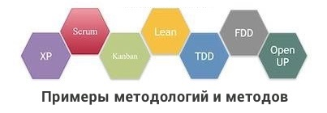
Методологии Agile
Scrum. Работа в этой методике строится по итерациям. Все задачи, необходимые для завершения продукта, формируются в специальный перечень, а главная роль отведена заказчику, который определяет вид и функционал продукта.
Kanban. В нем упор сделан на визуализации задач на досках и оптимизации рабочего процесса. Kanban-команды стремятся сократить время на реализацию проекта и повысить эффективность.
Extreme Programming (XP) основывается на таких практиках, как парное программирование, разработка через тестирование и непрерывная интеграция, то есть постоянное добавление новых элементов в основной проект.
DevOps - методология предполагает активное взаимодействие специалистов по разработке со специалистами по информационно-технологическому обслуживанию и взаимную интеграцию их технологических процессов друг в друга.
В основе ASD лежит повторение трёх действий: обдумывание — определение потребностей и назначения, взаимодействие — совместное, конкурирующее развитие возможностей, обучение - извлекают уроки из сделанного, проводят критический анализ и тестирование.

Slide 7
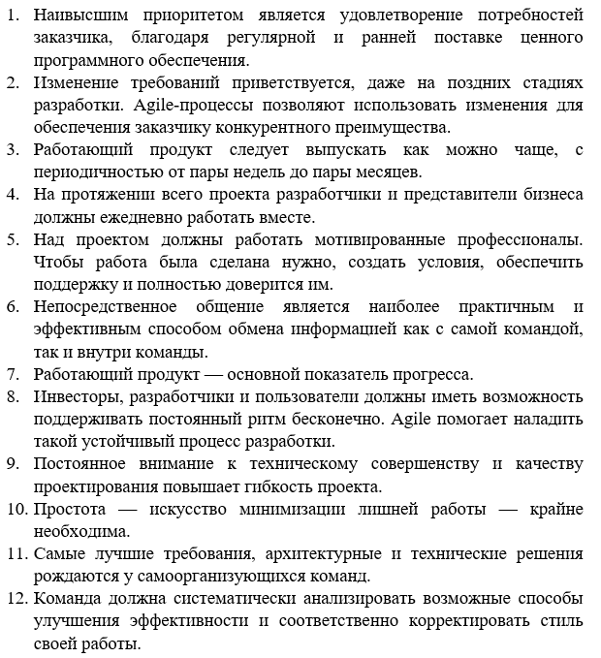
Соответствие методологий принципам Agile
SCRUM
Kanban
XP
DevOps
ASD

Slide 8

Преимущества
Гибкость и открытость к любым изменениям. Можно быстро внести новые требования заказчика, оперативно ответить на действия конкурентов, работать в условиях неопределенности.
Сниженные риски провала. Тестирование, анализ результатов и общение с заказчиками есть в конце каждого цикла, так что можно быстро понять, что что-то идёт не так, и исправить это. Ситуации, что в конце получился никому не нужный продукт, точно не возникнет.
Устойчивость к срыву сроков. Их можно гибко адаптировать в зависимости от того, растянулась ли разработка какой-то фичи. В том числе можно отказаться от каких-то функций прямо в процессе работы, чтобы в срок выпустить готовый продукт.
Большая вовлечённость команды. Отсутствие микроменеджмента, тесная работа с руководством и самоуправление помогают разработчикам работать эффективнее и видеть своё влияние на проект.
Высокая скорость реакции на проблемы. Если появится баг — его можно быстро устранить в новом цикле. Не нужно полностью перекраивать проект, сдвигать сроки или откладывать исправление ошибки на потом.
Минимум рутины. Разработчики тратят меньше времени на документацию и отчёты — то, что они обычно не любят больше всего.

Slide 9
Недостатки
У проекта нет чёткого плана и структуры. В конце может получиться совсем не то, что в начале. Это минус скорее для заказчиков, которым важна определённость и чёткое следование определённым требованиям. Например, для государственных компаний.
Потребность в тесном общении. Заказчику нужно постоянно общаться с командой, обновлять требования, смотреть промежуточные результаты.
Завязанность на команду. В процессе работы сложно бывает сменить разработчика или руководителя, так как его придется погружать в подробности всех прошлых циклов и в уже отработанные процессы.
Слишком большой фокус на мелочах. Иногда за обновлением, дополнением и исправлением функций можно потерять глобальную цель проекта, удариться в доработку мелочей и забыть о главном.
Сложности с внедрением. Если в компании работали по другой методологии, построить Agile может быть сложно. Потребуется отдельный сотрудник либо менеджер проекта, который хорошо разбирается в гибких методологиях. И переход может занять много времени.

Slide 10
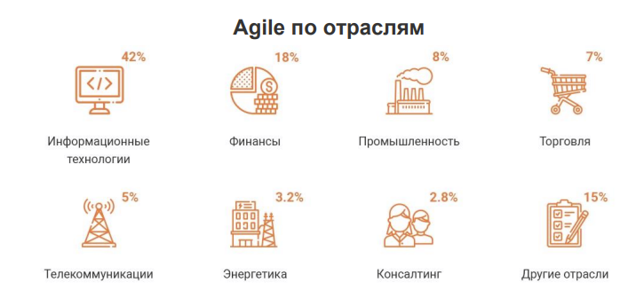
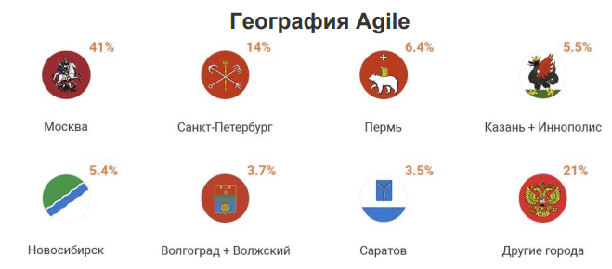
Применение

Slide 11
Список источников
Agile-манифест разработки программного обеспечения [сайт]. – URL: https://agilemanifesto.org/iso/ru/manifesto.html
Agile: что это такое и где используется, принципы методологии [сайт]. – URL: https://practicum.yandex.ru/blog/metodology-agile/
Agile в России 2020. Отчёт о ежегодном исследовании [сайт]. – URL: https://scrumtrek.ru/userfiles/reports/AgileSurvey20_v1.pdf

Slide 12
Спасибо за внимание!

